Slide 1
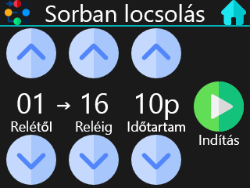
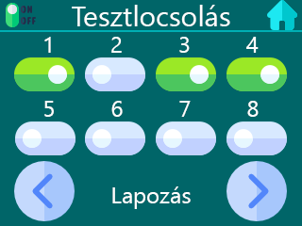
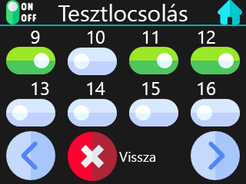
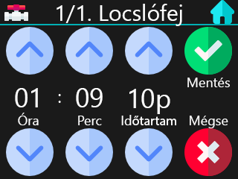
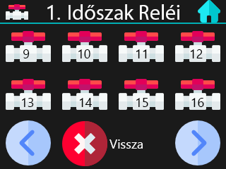
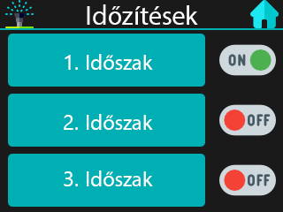




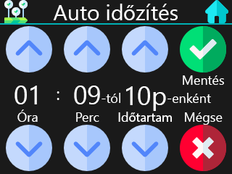

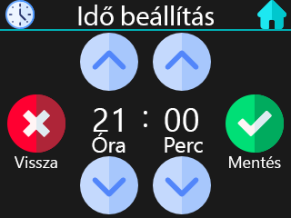
Összes visszaállítása Kikapcsolt állapotra
Mentés
Vissza
Vissza
Összes visszaállítása Kikapcsolt állapotra
Vissza
Indítás
Vissza
Mentés
Vissza
Mentés
Vissza
Teljes rendszer Be/Ki kapcsolása
Vissza
Mentés
Vissza

